Slide 1
IO1: Πρόγραμμα ενδοϋπηρεσιακής κατάρτισης Ενότητα 2: Κυκλική οικονομία έναντι γραμμικής οικονομίας - PPT1

Slide 2
Ενότητα 2: Περιεχόμενα
Κυκλική οικονομία VS Γραμμική οικονομία
Οφέλη της κυκλικής οικονομίας
Κοινωνική επιχειρηματικότητα και κυκλική οικονομία

Slide 3
ΣΤΟΧΟΙ
ΓΝΩΡΙΣΤΕ
ΚΑΤΑΝΟΗΣΗ
COMPREHEND
ΓΝΩΡΙΣΤΕ
Γνωρίστε τι είναι η κυκλική οικονομία και τα οφέλη της
Κατανόηση της διαφοράς μεταξύ γραμμικής και κυκλικής οικονομίας
Να κατανοήσουν τις προκλήσεις και τις ευκαιρίες της κυκλικής οικονομίας
Γνωρίστε τη μετάβαση σε ένα πιο κυκλικό οικονομικό μοντέλο

Slide 4
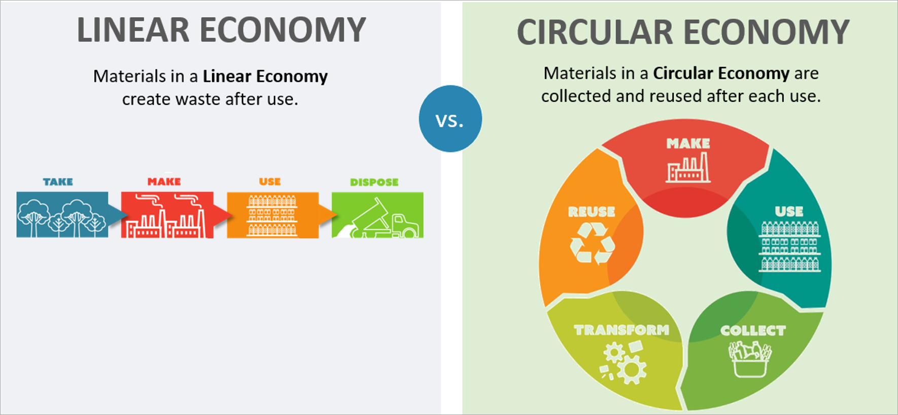
Πηγή: Πηγή: Από τη γραμμική στην κυκλική οικονομία: Κυβέρνηση των Κάτω Χωρών, Θέμα: Η κυκλική οικονομία.
(Πηγή: Κυκλική οικονομία | Κυκλική οικονομία | Government.nl )

Slide 5
Κυκλική Οικονομία Vs Γραμμική Οικονομία
Ένα γραμμικό οικονομικό μοντέλο σημαίνει ότι οι πρώτες ύλες χρησιμοποιούνται για την παραγωγή διαφορετικών προϊόντων. Η εξόρυξη πόρων από το έδαφος για την παραγωγή όλων των ειδών των νέων προϊόντων και στη συνέχεια η απόρριψή τους όταν δεν τα θέλουμε πλέον είναι ένα μοντέλο που έχουμε ονομάσει: γραμμική οικονομία. Αυτός ο τρόπος φτάνει πλέον στα όριά του και δεν λειτουργεί πλέον για το περιβάλλον, αλλά εξίσου δεν λειτουργεί ούτε για τις επιχειρήσεις ούτε για τους ανθρώπους.
Η κυκλική οικονομία είναι ένας νέος τρόπος να σχεδιάζουμε, να κατασκευάζουμε και να χρησιμοποιούμε τα πράγματα στο πλαίσιο των δυνατοτήτων αναγέννησης του πλανήτη μας. Σε μια κυκλική οικονομία, δεν υπάρχουν απόβλητα και τα προϊόντα και οι πρώτες ύλες (σχεδιάζονται για να) επαναχρησιμοποιούνται όσο το δυνατόν περισσότερο και εντατικά ξανά και ξανά. Τα απόβλητα είναι η νέα πρώτη ύλη.

Slide 6
Άλλες περιγραφές που χρησιμοποιούνται για την κυκλική οικονομία
Cradle to Cradle
Βιομιμητισμός
Φυσικός καπιταλισμός
Αναγεννητικός σχεδιασμός

Slide 7
Οφέλη της κυκλικής οικονομίας
Μειώστε τα απόβλητα
Τα απόβλητα και η ρύπανση είναι αποτέλεσμα του τρόπου με τον οποίο σχεδιάζουμε τα πράγματα. Τα απόβλητα και η ρύπανση είναι οι συνέπειες των αποφάσεών μας στο στάδιο του σχεδιασμού. Γι' αυτό, αλλάζοντας τη νοοτροπία μας ώστε να θεωρούμε τα απόβλητα ως σχεδιαστικό ελάττωμα και αξιοποιώντας νέες τεχνολογίες και υλικά, μπορούμε να διασφαλίσουμε ότι τα απόβλητα και η ρύπανση δεν δημιουργούνται εξαρχής.
Μεγαλύτερη παραγωγικότητα πόρων
Είναι σαφές: δεν μπορούμε να συνεχίσουμε να σπαταλάμε πόρους. Τα υλικά και τα προϊόντα πρέπει να παραμείνουν στην οικονομία. Θα πρέπει να επικεντρωθούμε στο σχεδιασμό προϊόντων και εξαρτημάτων που μπορούν να επαναχρησιμοποιηθούν, να επισκευαστούν και να ανακατασκευαστούν αργότερα
Δημιουργία μιας πιο ανταγωνιστικής παγκοσμίως οικονομίας
Η οικονομική ανάπτυξη θα επιτευχθεί κυρίως μέσω ενός συνδυασμού αυξημένων εσόδων από αναδυόμενες κυκλικές δραστηριότητες και χαμηλότερου κόστους παραγωγής μέσω της παραγωγικότερης χρήσης των εισροών.

Slide 8
Οφέλη της κυκλικής οικονομίας (συνέχεια)
Καλύτερη αντιμετώπιση των ζητημάτων ασφάλειας / έλλειψης πόρων
Η φιλοδοξία να αντικαταστήσουμε τα γραμμικά προϊόντα και συστήματα με κυκλικά αποτελεί μια τεράστια δημιουργική ευκαιρία. Τα οφέλη μιας πιο καινοτόμου οικονομίας περιλαμβάνουν υψηλότερους ρυθμούς τεχνολογικής ανάπτυξης, βελτιωμένα υλικά, εργασία, ενεργειακή απόδοση και περισσότερες ευκαιρίες κέρδους για τις επιχειρήσεις.
Μείωση των περιβαλλοντικών επιπτώσεων της παραγωγής και της κατανάλωσής μας σε όλο τον κόσμο
Τι θα γινόταν αν μπορούσαμε όχι μόνο να προστατεύσουμε αλλά και να βελτιώσουμε ενεργά το περιβάλλον; Στη φύση δεν υπάρχει η έννοια των αποβλήτων. Τα πάντα αποτελούν τροφή για κάτι άλλο - ένα φύλλο που πέφτει από ένα δέντρο τροφοδοτεί το δάσος. Έτσι, αντί να κάνουμε απλώς λιγότερο κακό, θα πρέπει να επιδιώκουμε να κάνουμε και καλό. Μπορούμε να ενισχύσουμε τους φυσικούς μας πόρους επιστρέφοντας πολύτιμα θρεπτικά συστατικά στο έδαφος και σε άλλα οικοσυστήματα.

Slide 9
Ο ρόλος της κοινωνικής επιχειρηματικότητας στην κυκλική οικονομία
Δείτε αυτό το βίντεο: https://youtu.be/lK00v_tzkCI
Ερωτήσεις:
Παρακαλώ εξηγήστε την αξία του καταναλωτή σε όλη αυτή τη διαδικασία.
Πώς μπορούν οι κοινωνικές επιχειρήσεις να συμβάλουν στην κυκλική οικονομία;
Πώς η ΕΕ προωθεί ένα βιώσιμο μέλλον μέσω της κυκλικής οικονομίας;

Slide 10
"Η υποστήριξη της Ευρωπαϊκής Επιτροπής για την παραγωγή της παρούσας δημοσίευσης δεν συνιστά έγκριση του περιεχομένου της, το οποίο αντανακλά τις απόψεις μόνο των συγγραφέων, και η Επιτροπή δεν μπορεί να θεωρηθεί υπεύθυνη για οποιαδήποτε χρήση των πληροφοριών που περιέχονται σε αυτήν." Αριθμός έργου: 2020-1-UK01-KA226-VET-094435

